Slide 1
IBS ‘De Wereld en Ik’
Begrippen:
Deel economie
Sociale economische en ecologische waarden
IBS Thema
De nieuwe economie
Marktverkenning
Financieel management
De verborgen impact
Ondernemen
IBS Toetsing
Kennistoets
Ondernemingsplan
Vlog
Week 1 | Week 2 | Week 3 | Week 4 | Week 5 | Week 6 | Week 7 | Week 8 | Week 9 | Week 10

Slide 2
De nieuwe economie

Slide 3
Programma van vandaag
Kernbegrippen van de Nieuwe Economie
Deeleconomie / Sharing Economy
People - Planet - Profit

Slide 4
De vraag van vandaag
Wat verstaan we onder Zakendoen in de Nieuwe Economie?
Notes:
http://padlet.com/t_noordeloos/td3kebi86r6p

Slide 5
Notes:
https://www.youtube.com/watch?v=WaIzJKmQB-c
Filmpje Zakendoen Nextgen Hoofdstuk 0

Slide 6
Kernbegrippen
Deeleconomie of Sharing Economie

Slide 7
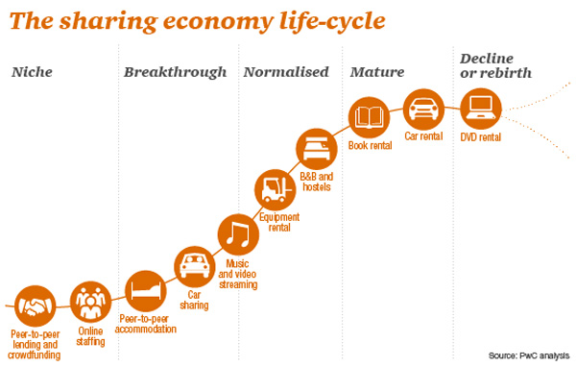
Kernbegrippen
Deeleconomie of Sharing Economie

Slide 8
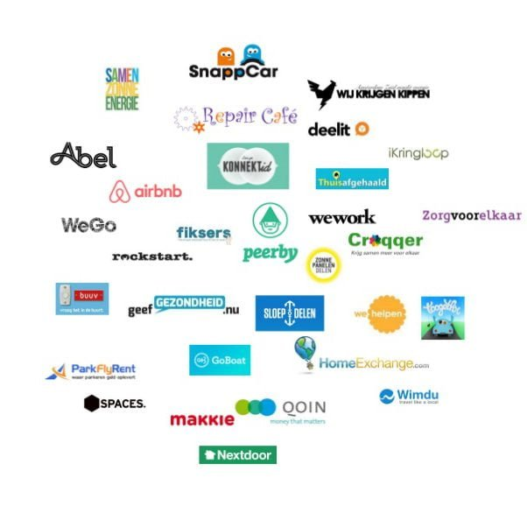
Wie kan er een voorbeeld geven van bedrijven in de deeleconomie?

Slide 9
Kernbegrippen
Deeleconomie zie je in bijna iedere branch
Bedenk het maar en het is te huur

Slide 10
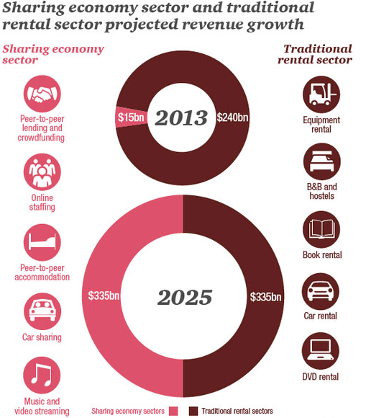
Kernbegrippen
De verwachte opbrengst van de deeleconomie

Slide 11
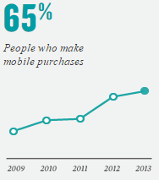
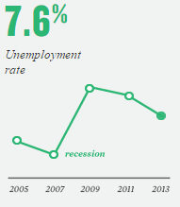
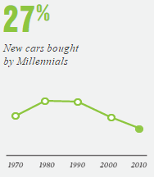
Kernbegrippen
Deeleconomie, waarom nu?

Slide 12
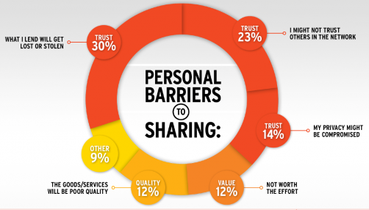
Kernbegrippen
Deeleconomie, waarom nu niet?

Slide 13
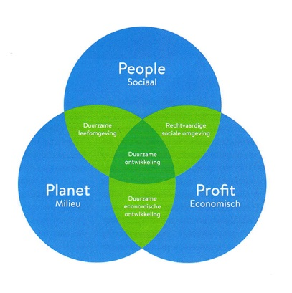
Kernbegrippen
People - Planet – Profit
Sociale waarde
Ecologische waarde
Financiële waarde

Slide 16
Opdracht Daktuin MOES
Bekijk de Pitchdeck van Moes en noteer de antwoorden op de vragen.
Wat is de missie van daktuin Moes?
2. Waarom is dit een mooi voorbeeld van de nieuwe economie op het gebied van:
1. People (sociale waarde)
2. Planet (ecologische waarde)
3. Profit (financiële waarde)

Slide 17
Samenvatten en Evalueren
Wat is het verschil tussen de oude en de nieuwe economie?
Wat betekent ecologische waarde?
Wat betekent sociale waarde?
Wat betekent financiële waarde?

